Slide 1

Час 1
Час 3

Slide 2
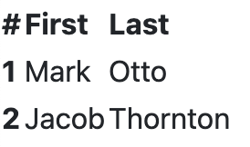
Табели со HTML
Многу често е потребно да прикажеме податоци во табела
на нашата веб страна
На пример:
финансиски податоци,
календари,
цени,
споредба на карактеристики,
информативен панел со факти за исхраната,
и многу други табеларни податоци.

Slide 3
Koд за креирање на табела во HTML
<table>
<tr>
<th>Company</th>
<th>Contact</th>
</tr>
<tr>
<td>Maria Anders</td>
<td>Germany</td>
</tr>
<tr>
<td>Francisco Chang</td>
<td>Mexico</td>
</tr>
</table>

Slide 4
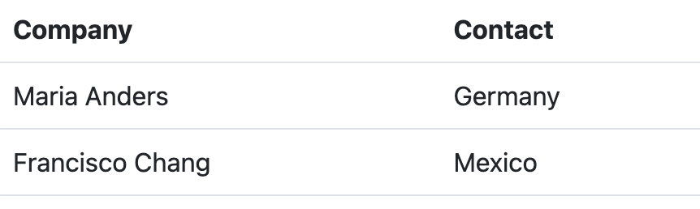
Табели во Bootstrap
Табелите во Bootstrap се моќна компонента за прикажување
на табеларни податоци
Со помош на Bootstrap алатката можеме да ги измениме и прошириме табелите за да поддржуваат различни табеларни податоци
Bootstrap табелите содржат предефинирани дизајни и ни овозможуваат лесна имплементација

Slide 5
Koд за креирање на табела со Bootstrap
<table class="table">
<tr>
<th>Company</th>
<th>Contact</th>
</tr>
<tr>
<td>Maria Anders</td>
<td>Germany</td>
</tr>
<tr>
<td>Francisco Chang</td>
<td>Mexico</td>
</tr>
</table>
За да креираме табела во Bootstrap, ја додаваме “table“ класата

Slide 6
Задача 1
Со помош на Bootstrap табелите, да се искреира табела
со 5 редици и 3 колони во којашто ќе се прикажат имиња,
презимиња и години.

Slide 7
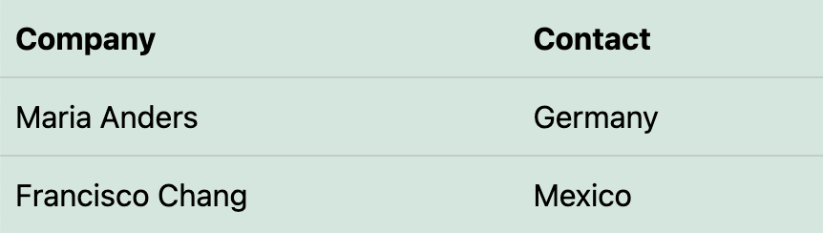
Дизајнирање на табелите
Со користење на класите за бои, може да се обојат целите
табели, редици или колони.
<table class="table table-primary">...</table>
<table class="table table-secondary">...</table>
<table class="table table-success">...</table>
<table class="table table-danger">...</table>
<table class="table table-warning">...</table>

Slide 8
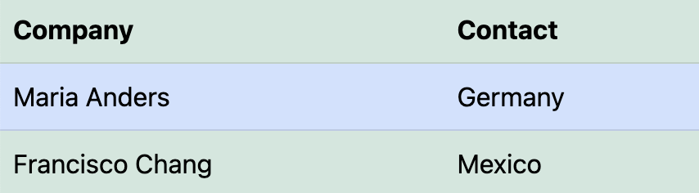
Дизајнирање на редиците
<tr class="table-primary">...</tr>
<tr class="table-secondary">...</tr>
<tr class="table-success">...</tr>
<tr class="table-danger">...</tr>
<tr class="table-warning">...</tr>
<tr class="table-info">...</tr>
<tr class="table-light">...</tr>
<tr class="table-dark">...</tr>

Slide 9
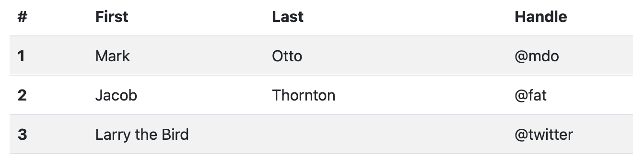
Зебра табели
Со помош на класата ‘table-striped’ се креираат зебра табели во Bootstrap:
<table class="table table-striped">
…
</table>

Slide 10
Задача 2
Со помош на Bootstrap табелата, да се креира зебра табела
со 4 редици и 2 колони каде ќе се прикажат омилените школски предмети и имињата на наставниците.

Slide 11
Домашна работа
Да се направи Bootstrap табела со 10 редици и 3 колони.
Табелата да се пополни со: омилени игри, филмови, спортски или музички ѕвезди.
Пример: За трите колоните се пополнуваат категориите: омилена игра, омилен филм, спортска ѕвезда, додека во 10 - те редици се внесуваат имиња/називи со податоци за соодветните категории. https://getbootstrap.com/docs/4.0/content/tables/

Slide 12

Ви благодарам за вниманието!
Се гледаме на следен час :)

